Slide 1
五年级下册数学（人教版）
5.2 方格纸上图形旋转变换
GRAPHICS ROTATION TRANSFORMATION ON GRAPH PAPER
授课人：xippt

Slide 2
1.能在方格纸上画出简单图形旋转 90°后的图形。（重点）
2.画出一个图形旋转一定角度后的图形。 (难点)

Slide 3
直角梯形 绕点O 顺时针旋转90°后，能得到图形（ ）。
C

Slide 4
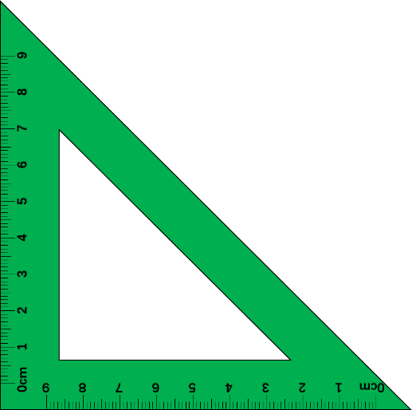
知识点1
图形旋转的特征和性质
.
O

Slide 5
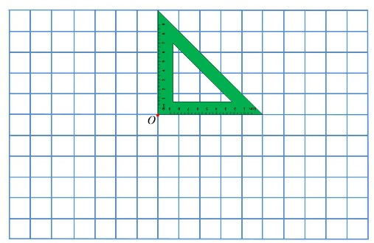
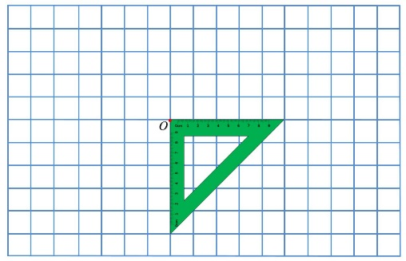
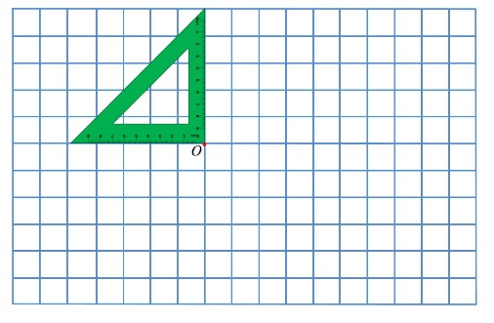
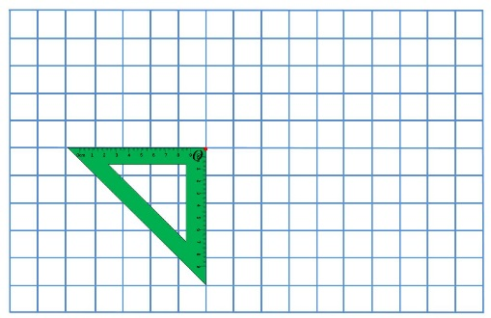
旋转时,O点的位置不变。
三角尺的两条直角边都绕点O 顺时针旋转了90°。

Slide 6
如图,将直角三角尺固定在方格纸上, 每次按逆时针方向旋转90°,观察三角尺的位置是如何变化的。
.
O

Slide 7
旋转时,O点的位置不变。
三角尺的两条直角边都绕点O 逆时针旋转了90°。

Slide 8
1. 旋转的特征：图形旋转前后，形状和大小都没有发生变化，只是位置改变。
2. 旋转的性质：图形绕某点顺时针（或逆时针）旋转一定的角度，图形中的对应点和对应线段也绕这个点顺时针（或逆时针）旋转相同的角度，对应点到旋转点的距离都相等，对应线段和对应角都分别相等。

Slide 9
换另一把三角尺，在方格纸上按逆时针方向像前面那样转一圈并说一说。
请同学们自己动手做一做，并说一说。

Slide 10
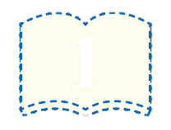
知识点2
在方格纸上画简单图形旋转 90°后的图形的方法
3
画出三角形 AOB 绕点 O 顺时针旋转 90°后的图形。
A
绕点 O 旋转，点 O 的位置不变。
.
O
B

Slide 11
只要找出点 A 和点 B 顺时针旋转 90°后的位置就能画出旋转后的三角形。
A
.
O
B
如何寻找旋转后点 A 和点 B 的位置呢？

Slide 12
A
OA 绕点 O 顺时针旋转 90°后的位置OA′，OA′垂直于 OA。点A′是点 A 对应点，线段 OA′就是线段 OA 对应线段。
.
.
4格
A′
O
B
4格

Slide 13
A
OB绕点O 顺时针旋转 90°后的位置 OB′，OB′垂直于 OB。点B′是点B 对应点,线段OB′就是线段OB 对应线段。
.
.
3格
A′
O
B
.
3格
B′

Slide 14
A
连接 A′B′，A′B′即为 AB 的对应线段，则三角形 A′OB′就是三角形AOB 绕点 O 顺时针旋转 90°后的图形。
.
.
A′
O
B
.
B′

Slide 15
在方格纸上画简单图形旋转 90°后的图形的方法：
（1）找出原图形的关键点，根据旋转点和旋转方向，画出关键点与旋转点所在线段的垂线。
（2）从旋转点开始，在所作的垂线上量出与原
线段相等的长度，并标出对应点。
（3）顺次连接所画出的对应点，就得到了旋转后的图形。

Slide 16
你能在方格纸是上画出把三角形 AOB 绕点 O 逆时针旋转 90°后的图形吗？
A
.
.
A′
.
O
B
B′

Slide 17
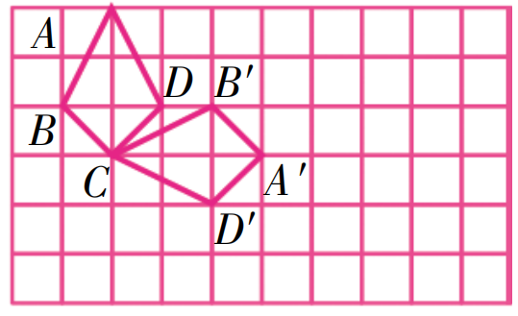
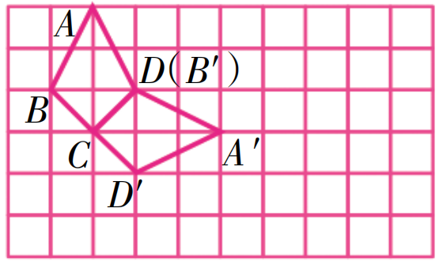
例 判断：右图中，四边形 A′B′CD′是由四边形 ABCD 绕点 C 顺时针旋转 90°得到的。（ ）
√
×
解答错误
此题错在没有按照图形旋转的方法去具体操作，从而导致旋转后图形有的对应点位置画错了。

Slide 18
1.（选自教材P85 T4）

Slide 19
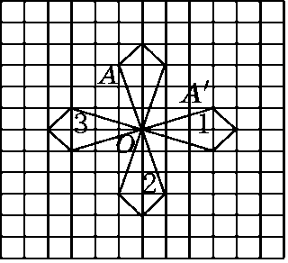
（1）图形OABC绕点O顺时针旋转90°，在右图中标出点A的对应点 A＇。
（2）图形OABC绕点O（ ）时针旋转（ ） °，得到图2。
顺(或逆)
180

Slide 20
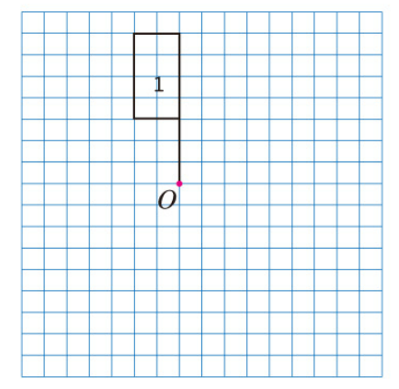
2.按要求画图。（选自教材P86 T5）
（1）把图1绕点O逆时针旋转90 °，得到图2。
（2）把图1绕点O顺时针旋转90 °，得到图3。
图3
图2

Slide 21
（3）把图2绕点O逆时针旋转90 °，得到图4。
（4）把图1、图2、图3、图4都涂上红色，这个图形像什么？
图2
图1
风车
图4

Slide 22
3.如图，长方形的两条对称轴相交于点O。绕点O旋转长方形，你能发现什么？
旋转90 °
O
旋转180 °
O
O
旋转360 °
O

Slide 23
旋转90 °
我发现：旋转90°时，长方形由水平方向变为竖直方向；旋转180°时，与原图形重合；旋转360°时，回到原位。
O
旋转180 °
O
旋转360 °
O

Slide 24
按上面的方法试一试，你发现下面的图形有什么特点？
我发现：正六边形、正三边形、圆、正方形分别旋转60 °、120 °、任意度、90 °与原图形重合。

Slide 25
这节课你们都学会了哪些知识？
1. 旋转的特征：图形旋转前后，形状和大小都没有发生变化，只是位置改变。
2. 旋转的性质：图形绕某点顺时针（或逆时针）旋转一定的角度，图形中的对应点和对应线段也绕这个点顺时针（或逆时针）旋转相同的角度，对应点到旋转点的距离都相等，对应线段 和对应角都分别相等。

Slide 26
这节课你们都学会了哪些知识？
3.在方格纸上画简单图形旋转 90°后的图形的方法：
（1）找出原图形的关键点，根据旋转点和旋转方向，画出关键点与旋转点所在线段的垂线。
（2）从旋转点开始，在所作的垂线上量出与原线
段相等的长度，并标出对应点。
（3）顺次连接所画出的对应点，就得到了旋转后的图形。

Slide 27
版权声明
感谢您下载xippt平台上提供的PPT作品，为了您和xippt以及原创作者的利益，请勿复制、传播、销售，否则将承担法律责任！xippt将对作品进行维权，按照传播下载次数进行十倍的索取赔偿！
1. 在xippt出售的PPT模板是免版税类(RF:
Royalty-Free)正版受《中国人民共和国著作法》和《世界版权公约》的保护，作品的所有权、版权和著作权归xippt所有,您下载的是PPT模板素材的使用权。
2. 不得将xippt的PPT模板、PPT素材，本身用于再出售,或者出租、出借、转让、分销、发布或者作为礼物供他人使用，不得转授权、出卖、转让本协议或者本协议中的权利。

Slide 28
作业1：完成教材相关练习题
作业2：完成对应的练习题

